Slide 1
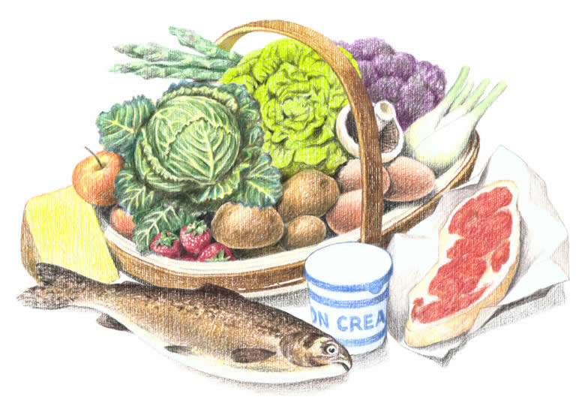
Kvalita a bezpečnost nutraceutik funkční potraviny a doplňky stravy

Slide 2
Bezpečnost
Trh s doplňky stravy a funkčními potravinami
Stále vzrůstá podíl populace užívající nutraceutika
Vyspělé státy výrazný nárůst trhu
Konzumenti se více zajímají o své zdraví
jíst zdravě = žít zdravě
Nutná kontrola kvality a bezpečnosti nutraceutik
doplňky stravy a funkční potraviny
spolu s kontrolou potravin

Slide 3
Základní pojmy
Potraviny
hlavní funkce – dodávání živin a energie organismu
mají výživovou (nutriční) hodnotu a energetickou hodnotu
Nutraceutika = doplňky stravy + funkční potraviny
jednoznačná definice termínu nutraceutika neexistuje
potraviny nebo jejich extrakty – pozitivní vliv na lidské zdraví předcházet nemocem, ne léčit
Doplněk stravy - účelem je doplňovat běžnou stravu, koncentrované množství nutrientů
Funkční potraviny - kromě nutriční hodnoty kladný vliv na zdraví, výkonost nebo duševní stav, není legislativně stanovena
Potraviny pro zvláštní výživu – vhodné pro definované výživové účely

Slide 4
Právní texty a normy
Zákon o potravinách a tabákových výrobcích (budoucí verze od r. 2020) – Zákon 110/1997 Sb.
Zásady evropského potravinového práva – Nařízení 178/2002/ES
Požadavky na doplňky stravy a na obohacování – Vyhláška 58/2018 Sb. a Nařízení 1925/2006 ES
Potraviny pro zvláštní výživu – Vyhláška 54/2004 Sb. a Nařízení 609/2013/ES.
Označování potravin a informace o potravinách Nařízení 1169/2011/EU
Označování výživové hodnoty – Nařízení 1924/2006 ES
Seznam zdravotních tvrzení – Nařízení 432/2012/ES
Zákon o Státní zemědělské a potravinářské inspekci - Zákon č. 146/2002 Sb.

Slide 5
Harmonizace s legislativou EU
Cíle evropského potravinového práva
Ochrana před zdravotně závadnými potravinami a doplňky stravy a onemocněním z nich
Ochrana spotřebitelů / konzumentů před klamáním a falšováním
Ochrana tržního prostředí a podnikatelů před nekalými praktikami
Usnadnění volného pohybu potravin a doplňků stravy v rámci EU
….

Slide 6
Zákon o potravinách a tabákových výrobcích
Zákon 110/1997 Sb. budoucí verze od r. 2020
Účinnost od 01.09.1997, Aktuální znění 01.01.2018
Prováděcí vyhlášky pro státní dozor - MZe a MZdrav
Potraviny - látky určené ke spotřebě člověkem v nezměněném nebo upraveném stavu jako jídlo nebo nápoj, nejde o léčiva a omamné nebo psychotropní látky, vodu, pokrmy
Doplněk stravy - látky s fyziologickým účinkem, konzumují se samostatně - účelem je doplňovat běžnou stravu, koncentrovaný zdroj vitaminů a minerálních látek nebo dalších látek s nutričním nebo fyziologickým účinkem, obsažených v potravině samostatně nebo v kombinaci, určená k přímé spotřebě v malých odměřených množstvích

Slide 7
Zákon o potravinách – národní legislativa
Povinnosti provozovatelů potravinářského podniku při výrobě potravin a jejich uvádění na trh

Slide 8
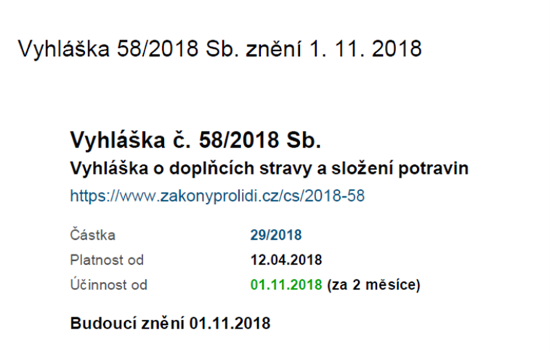
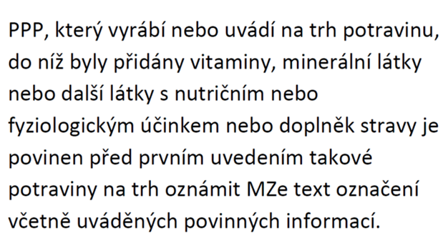
Vyhláška o doplňcích stravy a složení potravin
Vyhláška č. 58/2018 Sb.
Platnost od 12.04.2018 Účinnost od 01.11.2018 (za 14 dní)
V návaznosti na předpisy Evropské unie upravuje:
a) požadavky na složení doplňků stravy, jejich označování a způsob použití doplňků stravy
b) požadavky na složení potravin
Provozovatelé potravinářského podniku

Slide 9
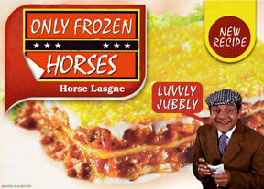
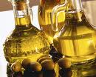
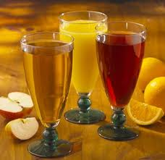
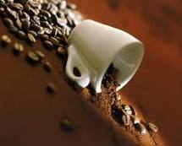

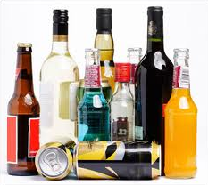
Autenticita (pravost, původ) a falšování
Předmětem falšování jsou zejména cenově nákladné potraviny a nutraceutika
Náhrada levnější přísadou / surovinou
Nesprávně uvedený geografický původ, neznámý původ
Nedeklarované komponenty
Použití nedeklarovaného způsobu výroby / zpracování /skladování
Ekonomické aspekty,
destrukce trhu
Nebezpečí pro zdraví
konzumentů
Ztráta důvěry
konzumentů

Slide 10
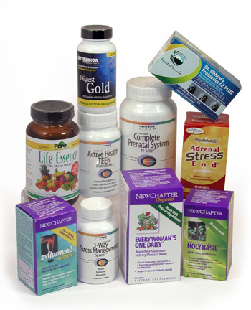

Může falšování potravin a potravních doplňků ohrozit zdraví konzumentů?
Vysoké hladiny mykotoxinů, alergeny,
Zakázaná barviva, melamin, rezidua pesticidů …
Mikrobiální kontaminace (Salmonella, Listeria, E. coli)
Nemoci (BSE, ptačí chřipka…)
Zakázaná farmaka, hormony
Látky s nežádoucími biologickými efekty

Slide 11

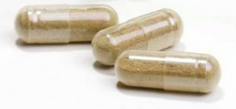
Herbální doplňky stravy
Rizikové komponenty
Látky s pozitivním biologickým efektem
Přírodní toxiny
Mykotoxiny, alkaloidy
Přírodní toxiny
Minerální látky
Vitamíny
Minerální látky
Vitamíny
Environmentální kontaminanty
Hlavní živiny
bílkoviny
lipidy
sacharidy
Environmentální kontaminanty
Antioxidanty a jiné biologicky aktivní látky
Antioxidanty a jiné biologicky aktivní látky
Rezidua pesticidů .
Rezidua pesticidů / veterinárních léčiv
Senzoricky aktivní látky
Migranty z plastů
Vláknina
Vláknina
Toxické kovy
Toxické kovy
Produkty biotechnologií
Procesní kontaminanty
Aditivní látky
Notes:
Potraviny – nesmírně bohatý kokteil různých látek – dodávající samozřejmě základní živiny, zdraví prospěšné (antioxidanty), aditivní (praktické hledisko – údržnost, textura, aj.) … plus látky kontaminující
Nevyváženost diety, spěch či životní styl, považuje se za velmi moderní a osvícené doplnit chybějící komponenty v dietě a nebo takové, které jsou považovány za žádoucí a nejsou přijímány v dostatečné míře – řešdní - doplňky stravy.

Slide 12

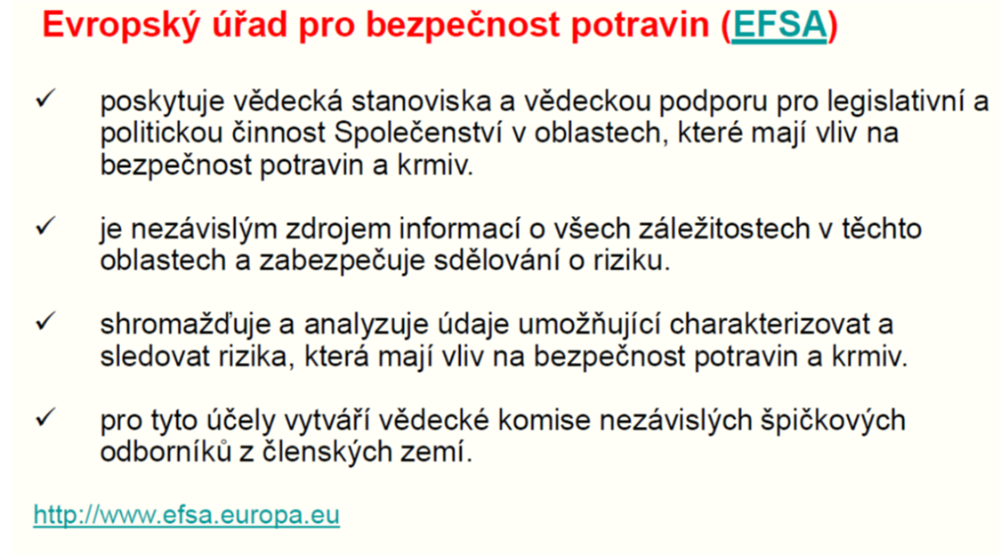

Kontrola bezpečnosti - SZPI
Principy kontroly uplatňované ve státech Evropské unie
Priority a hodnocení rizika (Risk Assessment)
Kontrola bezpečnosti - kontrola mikrobiologických požadavků a obsahu cizorodých látek (tedy např. chemických prvků, aditiv, reziduí pesticidů atd.).
Kontrola jakosti - kontrola analytických znaků (např. obsah tuku, obsah cukru, vlhkost apod.), senzorických znaků, správnosti označování výrobku.
Kritéria pro rozhodování o kontrole
- zjištění partnerských organizací v zahraničí, např. DGCCRF, FIS, FDA;
- doporučení Evropské komise;
- informace ze systému rychlého varování RASFF

Slide 13


Slide 14

Problematické komodity dle výsledků kontrol
Komodita | Podíl nevyhovujících šarží z kontrolovaných
Med | 51%
Masné výrobky | 18%
Ryby, vodní živočichové | 18%
Víno (vč. ČZHM) | 18%
Čerstvé ovoce | 17%
Mléčné výrobky | 14%
Doplňky stravy | 12%

Slide 15
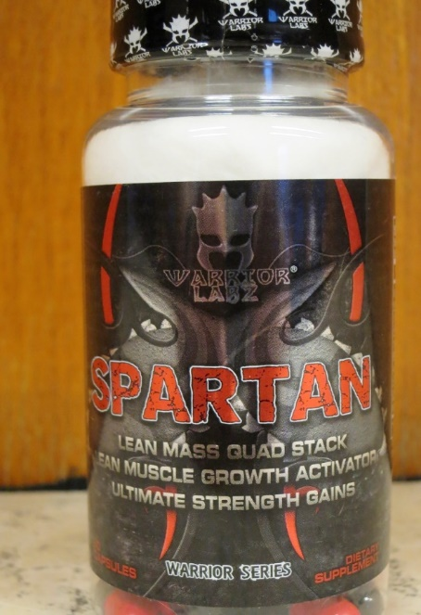
SZPI - zákaz doplňku stravy z USA
02. 10. 2018
6 nepovolených látek včetně anabolických steroidů a léčiv
testosteron v koncentraci 2403 miligramů na kilogram (mg/kg),
4,6-androstadien-17-ol-3-one v koncentraci 5142 mg/kg,
4,6-androstadien-3,17-dione v koncentraci 199 mg/kg,
5-androsten-17-ol-3-one v koncentraci 6327 mg/kg,
clostebol v koncentraci 69,4 mg/kg,
stanozolol v koncentraci 1,7 mg/kg.
Prodej prostřednictvím e-shopu
Potravina škodlivá pro zdraví - nařízení (ES) 178/2002 SZPI - RASFF.

Slide 16
Kontroly doplňků stravy SZPI
Autenticita x Falšování Food supplements quality

Slide 17
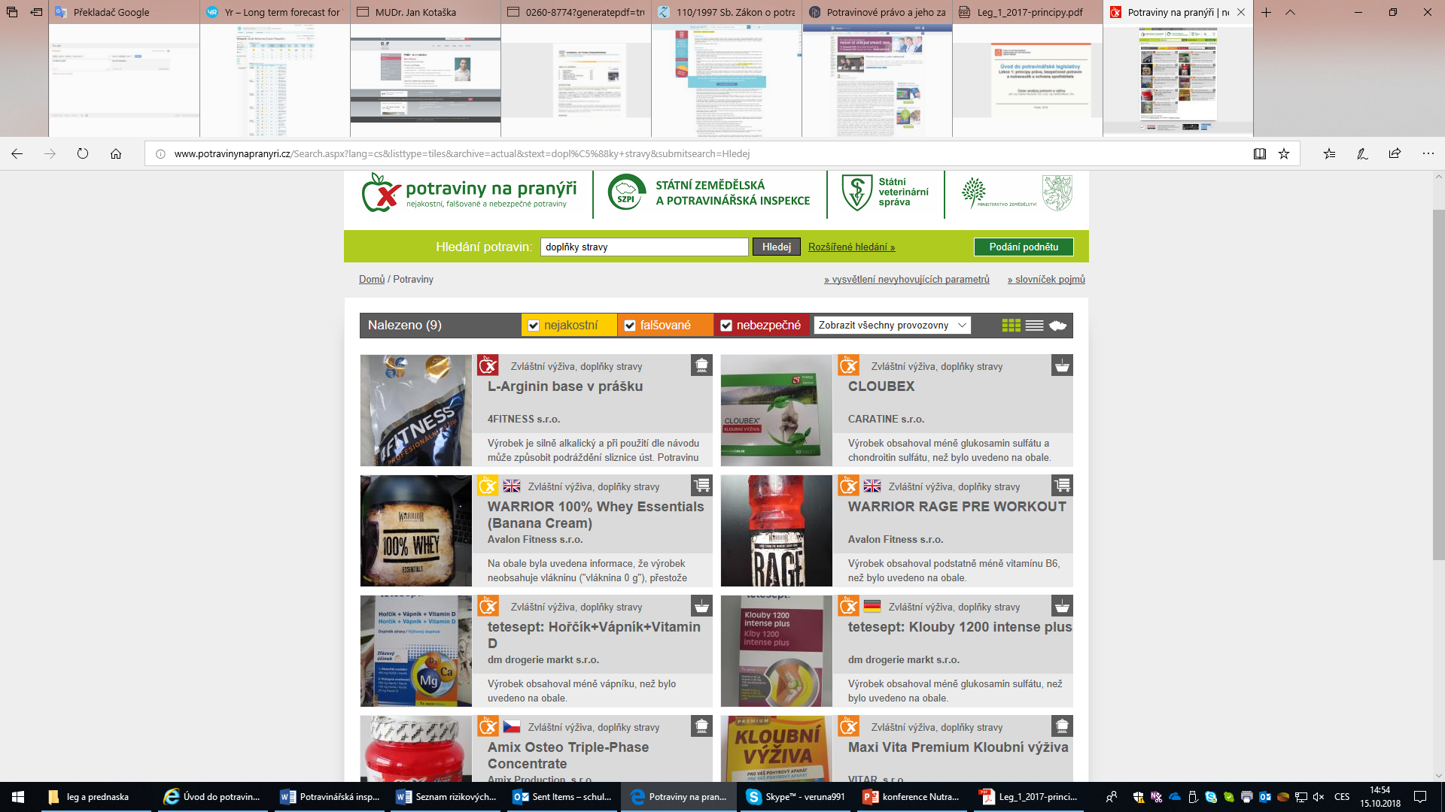

Slide 18

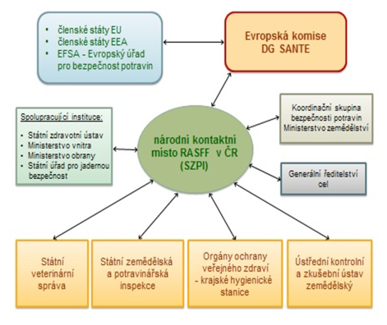

SZPI - Rizikové webové stránky
Seznam rizikových webových stránek a výrobků
24. 09. 2018
Základní pravidla bezpečnějšího nakupování potravin na internetu
Na co si dát pozor při nákupu přes telefon – telemarketingu?
Týdenní hlášení RASFF
http://www.bezpecnostpotravin.cz/stranka/system-rychleho-varovani-pro-potraviny-a-krmiva-(rasff).aspx

Slide 19

RASFF
Systém rychlého varování pro potraviny a krmiva
Spojuje členské země Evropské unie (EU) s Evropskou komisí (EK) a Evropským úřadem pro bezpečnost potravin (EFSA).
Cílem tohoto sytému je zabránit ohrožení spotřebitele
SZPI národní kontaktní místo systému rychlého varování.
Varuje před nebezpečnými produkty, které obsahují environmentální kontaminanty, toxické látky, rezidua pesticidů či mykotoxiny, v množstvích překračujících maximální limity nebo vzbuzujících pochybnosti o bezpečnosti.
Výskyt rostlinných toxinů (tropanové či pyrrolizidinové alkaloidy), přítomnost psychotropních látek (THC či morfin), látky s hormonálním účinkem, erektilní látky (inhibitory fosfodiesteráz)
Chemická bezpečnost doplňků stravy a jejich autentikace

Slide 20
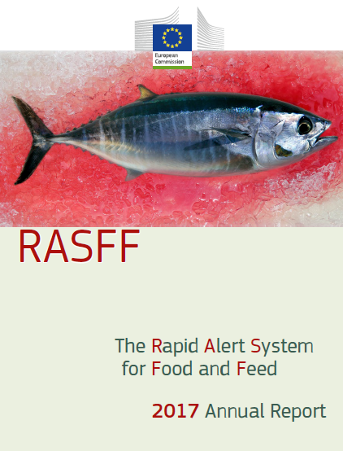

RASFF v EU
Systém rychlého varování
Rychlá výměna informací o riziku pro zdraví člověka
Identifikace potenciálních problémů a jejich řešení
Oznámení:
Mykotoxiny
Pesticidy
Přírodní toxiny, např. alkaloidy
http://ec.europa.eu/food/food/index_en.htm
Systém rychlého varování pro potraviny a krmiva

Slide 21

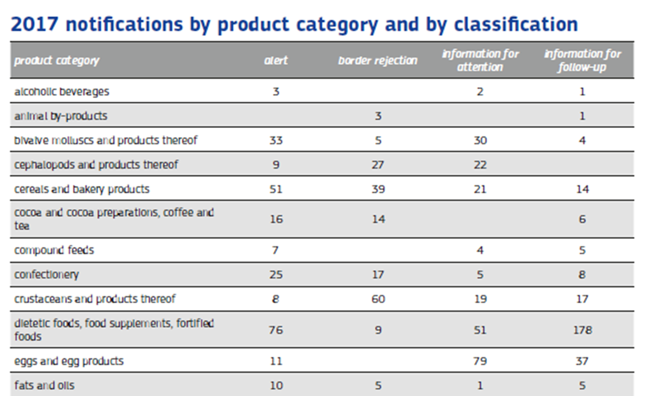

Slide 22


Možná zdravotní rizika spojená s užíváním doplňků stravy
Nadměrná konzumace přirozených biologicky aktivních složek doplňků stravy
Nepovolené / nedeklarované látky (léčiva)
Toxické látky v rostlinách použitých k falšování
Kontaminanty suroviny
přirozené (mykotoxiny, toxické alkaloidy), environmentální (polycyklické aromatické uhlovodíky), rezidua pesticidů, těžké kovy, aj.
Nutná kontrola
Notes:
V minulostí – epidemiologická studie – těžcí kuřáci (aleson 1 krabičku denně po 30 let života) – zvýšený výskyt rakoviny plic při současném příjmu 20 mg betakarotenu denně. Nicméně, Panel for Food Aditives and Nutrient Sources zhodnotil, že příjem od 6 do 15 mg beta-karotenu nemá škodlivý vliv ani pro těžké kuřáky.
EPA/DHA/DPA – EFSA byla požádána o názor na horní tolerovatelný denní příjem těchto kyselin z důvovu obav o zdraví (obavy, že EPA/DHA mohou způsobovat zvýšenou krvácivost, imunosupresi, nebo oxidaci LDL cholesterolu). Bylo vyhodnoceno, že příjem až do 5 g denně neznamená žádné zdravotní riziko.

